Slide 1
Cours Transport et logistique
Master 1 Entrepreneuriat
Dr. Hadj Slimane H.
Maitre de conférences en sciences de gestion
FSESCG- Université Aboubekr Belkaid- Tlemcen
Année Universitaire
2019-2020

Slide 2
L’importance de la fonction transport au sein du concept de logistique intégrée
Dans le concept de « la chaine logistique » (supply chain), qui part du consommateur final pour remonter jusqu’au fournisseurs, les entreprises leader qui cherchent à optimiser des coûts globaux tout en recherchant le compromis coût/service, regroupent traditionnellement leurs différentes fonctions marketing, production, achats dans cinq sous-systèmes logistiques:
La logistique d’extrême aval (B2C)
La logistique aval, dite de distribution (B2B et DRP);
La logistique interne, dite de gestion de production;
La logistique amont, dite d’approvisionnement (SRM)
La logistique d’extrême amont: (analyse de la valeur, ..)

Slide 3
Prépondérance des coûts de transport dans la filière logistique
Par rapport à ces coûts logistiques globaux, les frais de transport représentent en moyenne près du tiers des coûts, juste après les coûts de gestion des stocks
L. Amont d’approvisionnements 29%
L. Interne de production 7%
L. Aval (distribution)64%

Slide 4
Importance de la fonction négociation transport
Les concepts de flux tendus JAT/JIT (juste à temps) qui s’attaquent en priorité au niveau des stocks (selon TOYOTA), sous-entendent une maîtrise des flux transports :
Pour éviter les ruptures de matières premières ou de pièces détachées en logistique amont,
Des dysfonctionnements dans le réassort des produits finis en logistique aval,
Une maitrise des coûts (se faire livrer de petites quantités fréquemment revient plus cher que d’organiser des transports par lots complets (FLC) et réguliers.

Slide 5
Importance de la fonction négociation transport
Comment négocier ses achat-transport pour obtenir des tarifications compatibles avec la valeur intrinsèque de ses produits?
Les statistiques montrent que l’on confie:
Au maritime, des produits dont la valeur moyenne est de 1€/kg;
À la route, des produits qui valent 23 €/kg;
À l’aérien: 100 €/kg;

Slide 6
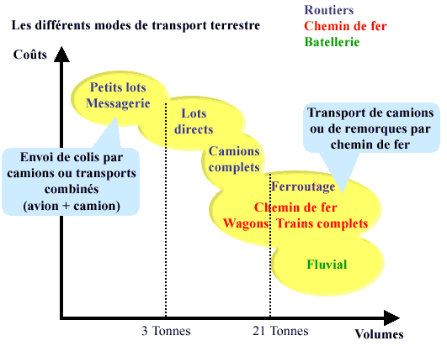
Les métiers traditionnels de la logistique : le transport

Slide 7
Les métiers traditionnels de la logistique : l'entreposage et la manutention

Slide 8
l'entreposage et la manutention
Les techniques relatives aux entrepôts comprennent :
La construction et l’installation des entrepôts avec leurs rayonnages
La gestion des stocks dans ces entrepôts
Les techniques de manutention avec chariots élévateurs, palettes, etc.
Métiers :
Responsables d’entrepôts, magasins et plates-formes
Gestionnaires de stock
Magasiniers, manutentionnaires,
Cariste: Manutentionnaire conduisant un engin qui le porte, par exemple un chariot élévateur

Slide 9
La distribution historique

Slide 10
Les différentes logistiques : la logistique de distribution
La logistique de distribution connaît beaucoup d’évolutions actuellement depuis la distribution historique ci-dessus, la grande distribution (supermarchés, hypermarchés), la vente par correspondance, l’e-commerce

Slide 11
Les différentes logistiques : les fonctions de la logistique de distribution
Logisticien de la grande distribution
Gestionnaire de transports, chargeur
Responsable de plates-formes
Magasinier, manutentionnaire sur plate-forme
Manutentionnaire d’arrière magasin et du linéaire
Chef de rayon
Assistant logistique d’un « Category manager »

Slide 12
Les fonctions de la logistique distribution
Chargeur: Celui qui, commissionnaire ou industriel, fait appel à un transporteur. L'expression donneur d'ordre est plus souvent utilisé à la place dans les textes récents
Plate-forme: lieu où des flux de marchandises entrent et sortent sans constituer de stock permanent par exemple pour permettre de dégrouper des marchandises provenant d'une usine et également pour les regrouper.
Le Category manager: Gestionnaire d'une catégorie d'articles chez un distributeur en relation avec les fournisseur correspondants pour traiter de tous les problèmes de promotions, de mise en linéaires, logistique, marketing, etc

Slide 13
Logistique inverse de l’automobile

Slide 14
Les différentes logistiques : exemple de « reverse logistics »
Les diverses " reverse logistics " ; concernent le retour de produits depuis le consommateur à l’inverse du flux normal :
emballages de toutes sortes : palettes, cartons, bouteilles, tourets de câbles, containers, etc.
déchets de production, eaux usées, huiles usées, etc.
invendus : journaux, livres, articles démodés, restants de promotion, produits périmés ou en limites de péremption, etc.
produits défectueux rappelés par le producteur,
produits refusés par le consommateur en V.P.C. ou e-commerce,
produits en fin de vie, soit jetables, soit usés : automobiles, toners d'imprimantes, micro-ordinateurs, appareils ménagers, literie, etc… qu'ils soient repris ou non par le vendeur,
produits à réparer ou à changer.

Slide 15
Les différentes logistiques : exemple de « reverse logistics »
Reverse logistics: Gestion des flux de produits allant en sens inverse du flux normal de production-distribution : retours de produits retournés par les clients, envois en réparation de produits en panne, gestion des déchets de fabrication, des emballages, etc.
V.P.C.: Vente le plus souvent sur catalogues largement distribués, les commandes étant passés soit par lettre (vente par correspondance classique), soit par téléphone, soit dans des boutiques de VPC, soit même par internet bien que le B2C soit considéré comme assez différent de la VPC

Slide 16
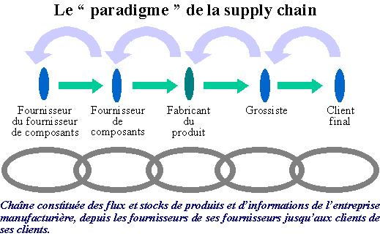
Le paradigme de la supply chain
Les flèches vertes représentent les flux de produits et les flèches gris-bleu, les flux d’information.

Slide 17
Le paradigme de la supply chain
Paradigme: Ensemble de concepts pas toujours exprimés qui gouvernent souvent implicitement les attitudes et les façons d'agir de groupes humains dans une discipline. Ce mot a d'abord été utilisé avec cette acception par Kuntz à propos des méthodes scientifiques.
AFNOR: (Association, Française de NORmalisation NF X50-600 : Fonctions et démarches logistiques

Slide 18
Pour faire tomber les murs de la supply chain
Dans la supply chain classique, les différents participants reçoivent successivement la marchandise et ne communiquent que d’un maillon à l’autre par expédition de documents : commandes au prédécesseur dans la supply chain, catalogues, avis d’expédition, bons de livraison, factures.
Il n’y a pas de véritable régulation de l’ensemble de la supply chain par un " pilote " qui en aurait une vision globale.

Slide 19
Pour faire tomber les murs de la supply chain

Slide 20
Management de la Supply chain avec l'informatique
L'utilisation d'un système informatique de management de la supply chain peut être une façon de faire tomber les murs.
Par exemple :
le distributeur communique au fabricant les consommations véritables des clients finals,
le fabricant de produit envoie au fabricant de composants ses prévisions de fabrication,
le fabricant coordonne avec son système informatique toute la logistique de sa production et de ses distributeurs,
Ces communications d'informations peuvent se faire par informatique et télécommunication de n'importe quel point de la chaîne à n'importe quel autre point de la chaîne.

Slide 21
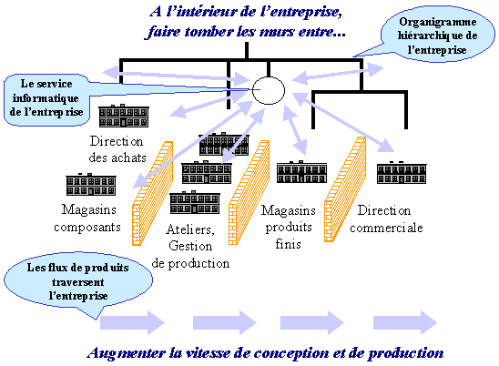

Slide 22
Management informatique de la supply chain au sein de l'entreprise
L’entreprise traditionnelle est " hiérarchique ", organisée par fonctions alors que les flux qu’il faut piloter sont transverses. A l’intérieur même de l’entreprise, il faut diffuser l’information à tous les participants de la supply chain et organiser un pilotage " transverse " d’un service à l’autre pour améliorer les délais et la qualité.
C’est peut être la plus grande difficulté de mise en place d’une vraie supply chain.

Slide 23
Management informatique de la supply chain au sein de l'entreprise

Slide 24
Flux de produits et réseaux à valeur ajoutée
1. Le réseau économique:
En réalité, la supply chain n’est qu’une image car il n’y a pas, même pour une entreprise, qu’un seul produit ou une seule catégorie de produits ou une seule filière de distribution. C’est une image utile mais il faut aller plus loin dans l'analyse.
Voici un exemple de réseau : (diapo suivante)
Les carrés représentent des usines qui livrent à d’autres usines ou à des distributeurs
Les ronds: des centres de distribution
Les flèches: les flux de marchandises.
En réalité le réseau représenté est très simplifié car un distributeur commercialise des milliers de produits. Il a des centaines ou des milliers de fournisseurs et des milliers de clients qui ne sont pas représentés.

Slide 25
Réseau économique simplifié

Slide 26
Flux de produits et réseaux à valeur ajoutée
2. Simplification du graphe
Pour simplifier le graphe, on ne retient qu’une usine avec son ou ses fournisseurs principaux et ses principaux distributeurs.
Si l’on regroupe tous les fournisseurs ensemble et tous les distributeurs ensemble, on revient à la représentation classique du paradigme de la supply chain.

Slide 27
Sélection d’une usine du réseau

Slide 28
Flux de produits et réseaux à valeur ajoutée
3. Hétérogénéité des produits
Par nature de produits :
chaque flux de composants qui proviennent des sous traitants
produits en cours de fabrication dans l’usine
produits finis de différentes sortes
Par type d’emballage :
produits finis en magasin d’usine par palettes
expédition aux distributeurs par camions complets ou palettes ou colis
mise en linéaire par unité de vente

Slide 29
Flux de produits et réseaux à valeur ajoutée
4. Principe d'arborescence
Une arborescence est un réseau en forme d’arbre avec un tronc commun qui se sépare en branches, puis des branches qui se séparent en plus petites branches jusqu’aux " feuilles ".
Chaque fois que l’on a une arborescence, les flux deviennent de plus en plus faibles au fur et à mesure que l’on descend l’arborescence – car ils se répartissent entre les branches - et donc de plus en plus coûteux car les quantités sont plus faibles et les trajets plus nombreux.
On verra que le coût du " dernier kilomètre " de distribution est aussi élevé que tous les coûts précédents.

Slide 30
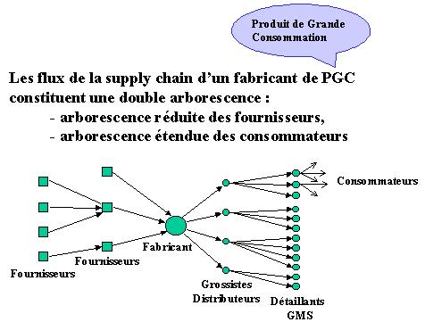

Slide 31
Flux de produits et réseaux à valeur ajoutée
5. Le concept de “ valeur ajoutée ”
L’ "analyse de la valeur" consiste à comparer à chaque noeud du réseau les postes de coût d’un produit avec la valeur ajoutée à ce produit. Les coûts logistiques d’achat, de transport, stockage, manutention, emballage, frais de gestion aussi bien que les coûts de fabrication doivent être soumis à ces analyses. La valeur d’un produit ne résulte pas seulement de sa fabrication et de ses composants mais aussi de sa mise à disposition du consommateur final avec les services d’accompagnement.
Des techniques comptables telles que l’analyse ABC/ABM (Activity Based Costing) permettent d’effectuer de telles analyses. Ne pas confondre la méthode comptable ABC/ABM avec la méthode ABC d’analyse d’un stock

Slide 33
Techniques d'analyse des flux de produits
1 .Représentations géographiques
Une représentation géographique des flux de marchandise sur une carte est la plus naturelle. D’ailleurs une partie du travail du logisticien se fait sur la carte : déterminer des itinéraires, des tournées, chercher le meilleur positionnement d’un magasin, etc.

Slide 34
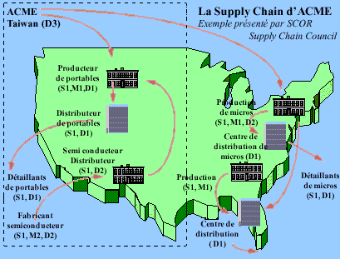

Slide 35
Techniques d'analyse des flux de produits
Cet exemple est extrait de la méthode SCOR, une méthode développée aux Etats Unis par le Supply chain Council et très utilisée pour analyser des supply chains.
On va voir comment l’on passe ensuite de cette représentation géographique à des représentations plus techniques.

Slide 36
Techniques d'analyse des flux de produits
2. Représentations symboliques:
Les représentations géographiques sont très utiles pour traiter certains problèmes de localisation optimale ou de transports mais elles expriment souvent mal la logique d’une supply chain.
On peut passer d’une représentation géographique à une représentation symbolique.

Slide 37
Techniques d'analyse des flux de produits
2.1. La méthode SCOR:
Voici un exemple de représentation symbolique correspondant à la représentation géographique de l’entreprise ACME. Les conventions sont celles de la méthode SCOR du Supply Chain Council:
chacune des flèches grises représente un processus avec :
S pour " Source " : approvisionner
M pour " Make " : fabriquer
D pour " Deliver " : livrer
P pour " Plan " : planifier, piloter
les processus P de pilotage relient des processus S, M, D et P
chaque processus depuis un fournisseur de fournisseur jusqu’à une catégorie de clients est constitué de processus élémentaires : la notion de " fil " permet de décrire un tel processus ; il n’y en a pratiquement qu’un seul représenté ici , celui qui était entouré sur la carte précédente.

Slide 38
La Supply Chain d’ACME

Slide 39
Techniques d'analyse des flux de produits
2.3 Principes de SCOR
Voici le schéma (diapo suivante) de base d’une représentation selon la méthode SCORE. Elle montre la supply chain et les processus de base correspondant à sa définition.
La flèche vers le haut montre que toutes les procédures doivent faire l’objet de coordinations progressives et/ou d’une coordination générale : la planification ( Plan ).
Elle s’applique particulièrement bien à une entreprise de production et l’on remarque que beaucoup d’adhérents au Supply Chain Council sont de grands manufacturiers. Mais la même méthode peut s’appliquer aussi bien à un distributeur ou même aux Etats Unis à des services logistiques militaires.

Slide 40
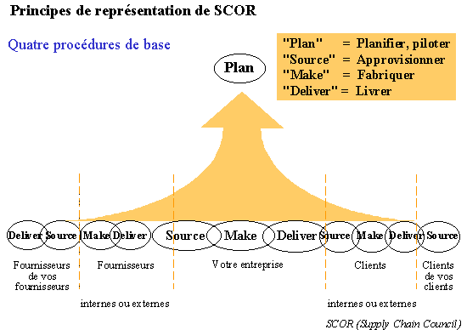

Slide 41
Techniques d'analyse des flux de produits
2.4. Le niveau 2 de SCOR (diapo suivante)
Les processus élémentaires S, M et D se décomposent à un deuxième niveau selon leur nature logistique. C’est pour cela que sur la représentation des processus d’ACME on voyait apparaître des processus S1, D2, M1, etc.
Logistiquement, ce n’est pas en effet la même chose de livrer par exemple à partir d’un stock (D1) ou de livrer en fabriquant à la commande (D2) ou même en concevant le produit pour chaque commande (D3).
On voit aussi que le " Source " de celui qui approvisionne n’est pas la même chose que le " Deliver " de celui qui fournit. L’un peut être à la commande et l’autre sur stock ou l’inverse..

Slide 42
SCOR niveau 2

Slide 43
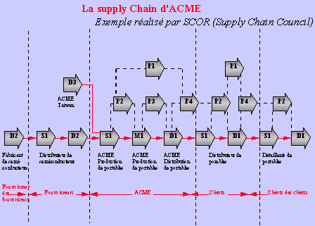

Slide 44
Techniques d'analyse des flux de produits
2.6. Exemple de niveau 3 de SCOR On peut analyser le processus avec plus de précision au niveau 3 en distinguant à l’intérieur d’un processus de niveau 2 toutes les actions nécessaires, les fichiers ou documents qu’elles utilisent et ceux qu’elles produisent comme sur l’exemple ci-dessus.
La présentation horizontale de ce graphe de présentation ne facilite pas la représentation de la succession des 5 éléments de procédure.

Slide 45
Exemple SCOR niveau 4

Slide 46
Les principes logistiques de base au sein des réseaux
1. Les théorèmes ou principes de la supply chain
Une supply chain, conçue comme un réseau à valeur ajoutée, se caractérise par: sa structure, le réseau à valeur ajoutée, mais aussi par ses flux. L’ensemble des deux définit les règles de fonctionnement de cette supply chain. Mais si toutes les supply chain ont des points communs dans leurs structures et dans leurs flux, l’on peut à travers l’analyse des diverses supply chains relever un certain nombre de principes généraux.
On a donné ici le nom de " théorème " à certains d’entre eux car ils se déduisent à partir de principes nécessaires et on les retrouve presque toujours dans toutes les supply chains.

Slide 47
Les principes logistiques de base au sein des réseaux

Slide 48
Les principes logistiques de base au sein des réseaux
2. Le théorème fondamental de la supply chain
L’effet de " fouet à bœufs " (bullwhip effect) est très célèbre aux Etats Unis. « Le pilotage de la Supply Chain » à propos du DRP . Il a été mis en lumière par le professeur Forrester du M.I.T. (Massachusset Institute of Technology). La courbe du fouet que l’on agite manifeste de petites variations près du manche qui représentent les petites variations de la demande du consommateur final, puis des variations de plus en plus importantes de la lanière vers son extrémité, comme celles de la demande au fur et à mesure qu’on s’éloigne du consommateur jusqu’à l’industriel soumis à de très fortes variations qui l’obligent tantôt à s’arrêter de produire (faute de commandes) et tantôt à produire en heures supplémentaires ou même à être en rupture de stock.
C’est l’exemple classique de la soupe de poulet aux nouilles de Campbell qui se vend plus en hiver mais, par suite de cet effet, les commandes au fabricant prennent une ampleur très forte à la suite de cette augmentation saisonnière de consommation.

Slide 49
Les principes logistiques de base au sein des réseaux
Pour réduire cet effet, il faut que le détaillant informe les autres partenaires de la supply chain des variations de la demande finale pour qu’ils se coordonnent tout au long de la supply chain.
Les bénéfices pour l’industriel peuvent être alors partagés entre tous avec des procédures comme celles de l’E.C.R. (Efficient Consumer Response) .

Slide 50
DRP (Distribution Resource Planning)
Méthode de pilotage des flux logistiques partant de la demande finale des clients (besoins indépendants) pour déterminer de proche en proche en remontant la Supply chain, les besoins de chaque niveau compte tenu des stocks actuels jusqu'aux besoins de la production MRP
E.C.R. (Efficient Consumer Response)
Collaboration organisée entre fabricants et distributeurs pour
Réduire les coûts et améliorer la performance de la Supply chain
En partageant les économies réalisées. Cette collaboration est soutenue par des clubs E.C.R. réunissant industriels et distributeurs pour déterminer quelles sont les meilleurs pratiques et en assurer la promotion.

Slide 51
Les principes logistiques de base au sein des réseaux
3. Distinction entre flux tirés et flux poussés
3.1 Flux tirés et flux poussés : le théorème d'Orlicky:
Orlicky est un des créateurs du MRP, cette technique de gestion de production qui consiste à déterminer les besoins d’approvisionnement en composants ou matière première pour réaliser une production en décomposant les produits finis en leurs différents composants comme sur l’exemple ci-dessous où pour réaliser 1 article, il faut 3 produits A,B et C. Mais si le produit B s’approvisionne tel quel à raison de 1 par article, il faut deux produits C1 et 1 C2 pour produire C et deux A1 pour produire A.
Il faut donc prévoir combien d’articles on veut produire puis calculer combien de composants il faut approvisionner pour cela.
Le même raisonnement a été étendu à la distribution avec le DRP (Distribution Requirement Planning). Si l’on a 3 entrepôts régionaux, il faut prévoir la demande pour la période à venir pour chacun de ces entrepôts puis calculer combien il faut approvisionner dans chaque entrepôt, compte tenu de ce qu’il a déjà, puis combien il faut produire pour répondre aux besoins totaux. La méthode MRP permet alors de calculer combien il faut de composants.

Slide 52
le théorème d'Orlicky

Slide 53
3. Distinction entre flux tirés et flux poussés
3.2. Équilibre entre flux poussés et flux tirés
On peut produire sur stocks et l’on parle alors de " Flux poussés " ou produire ce qui a déjà été commandé par les clients et l’on parle alors de " Flux tirés " (par la demande). Pour produire en flux tirés ce que demande le client, il faut cependant que le délai de livraison que demande ce client soit inférieur à la durée de la production.
Si ce n’est pas le cas, on peut comme dans le schéma ci-dessous, réaliser les premières opérations de production sur stock puis effectuer les dernières opérations en flux tirés. On parle aussi de post-manufacturing quand ces dernières opérations sont moins importantes : regroupement des composants de la commande, mise de notices dans la langue du pays de destination, conditionnement, etc.
On est dans une situation intermédiaire entre la production sur stock et la production à la commande.

Slide 54
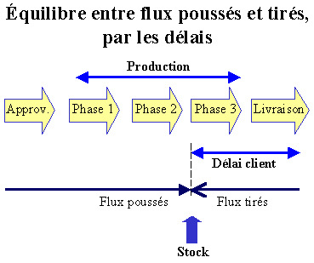

Slide 55
4. Le principe de massification des transports
Ce principe d’action résulte de ce constat simple que les coûts unitaires de transport – à la tonne par exemple – ne sont pratiquement jamais proportionnels aux volumes ou poids transportés mais n’augmentent avec eux que beaucoup moins que proportionnellement. Ceci est caractéristique de coûts fixes importants.
La courbe qui suit des coûts au kilomètre d’une palette transportée sur 100 km en fonction du nombre de palettes montre que le coût diminue plus que proportionnellement quand le nombre de palettes augmente (Etude cabinet Diagma – 1993).

Slide 56
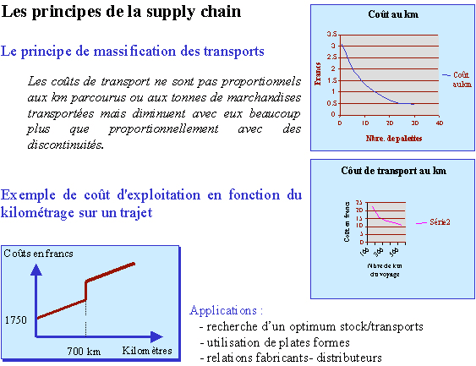

Slide 57
4. Le principe de massification des transports
La courbe en dessous extraite de la tarification routière de référence en France, montre que le coût diminue plus que proportionnellement quand le nombre de kilomètres augmente. On a intérêt à transporter sur de plus longs trajets.
La courbe du bas montre que compte tenu des temps de repos obligatoires du conducteur, par le simple jeu des frais fixes, il y a une discontinuité du coût aux environs de 700 km.

Slide 58
4. Le principe de massification des transports
1. 1ère application du principe de massification : l'utilisation de plates-formes:
Les sociétés de transport en mono colis transportent pour le compte de clients des " colis " qu’elles vont chercher chez les clients et transportent en les regroupant à l’adresse de livraison demandée.
Pour remplir les camions, les sociétés de transport en mono colis disposent de plates formes à partir desquelles elles effectuent des tournées de " ramasse " pour ramasser les marchandises à transporter puis elles les trient par destination et organisent le transport sur les différentes régions de destination en remplissant les camions. Arrivées sur la plate-forme de destination, les marchandises sont triées par destinataire final et on organise des tournées de distribution. Les mêmes plates-formes régionales peuvent servir le matin de ramasse et le soir de distribution.
Les parties ramasse, traction et distribution bénéficient successivement de l’application du principe de massification mais supportent en plus du transport de point à point, les coûts des plates formes avec les tris, chargements et déchargements nécessaires.

Slide 59
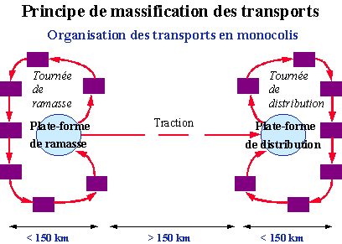

Slide 60
2ème application du principe de massification : livraison d'un hypermarché
le graphique qui suit montre comment un fournisseur peut livrer un hypermarché :
soit directement depuis son usine jusqu’à l’hypermarché s’il peut remplir le camion ou regrouper des hypermarchés voisins et s’il a du fret pour le retour ;
soit par l’intermédiaire d’un transporteur de monocolis du type précédent qui regroupe différentes expéditions et les livre à partir d’une plate-forme (on n’a pas représenté la plate-forme de ramasse) ; il faut que le fabricant prépare ses lots par client de destination (chacun des hypermarchés ou supermarchés), ce qu’on appelle " l’allotement ",
soit par l’intermédiaire d’une plate-forme régionale du distributeur qui éclate ce qu’il réceptionne entre ses différentes surfaces de vente pour les livrer ; c’est la la plate-forme qui procède à l’ allotement
soit par l’intermédiaire d’une plate-forme de distributeur fonctionnant en " cross-docking ". Ceci signifie que le fournisseur fait l’allotement (prépare ses lots par client de destination, chacun des supermarchés ou hypermarchés) et que les marchandises transitent à travers la plate-forme sans éclatement ni regroupement ;
Ces différentes formules sont l’objet de négociations logistiques entre fabricants et distributeurs.

Slide 61
Transport des produits allotis

Slide 62
3ème application du principe de massification : l'optimum Stock/Qté de commande
Plus on commande à la fois et moins les frais de commande et de transport coûtent cher mais plus le niveau de stock augmente - il dure plus longtemps – et donc son coût augmente.
On peut essayer de rechercher l’équilibre entre le coût du stock et les frais d’approvisionnement. C’est ce qu’on fait parfois avec la formule de Wilson. Cette formule considère que le coût total de la politique d’approvisionnement (C) est la somme : d’un coût de stockage C1 proportionnel à la quantité commandée à chaque réapprovisionnement, d’un coût de commande, transport et livraison C2 qui diminue avec la quantité commandée.
On montre alors qu’il existe un minimum de C pour une certaine quantité de commande. Mais cette courbe est plate si bien qu’elle n’a de sens que tout au début et, d’autre part, elle repose sur des hypothèses fausses : les coûts de commandes, transports et livraisons sont discontinus ; les prix d’achat font l’objet de remises en fonction des quantités commandées, etc.

Slide 63
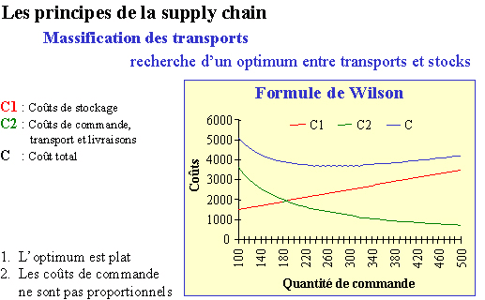

Slide 64
5 .Le principe logistique : racine carrée de n
La variabilité d’une demande exprime l’importance des variations de la demande autour d’une moyenne. Une demande qui varie chaque mois entre 80 et 120 unités n’est pas identique à une demande qui varie entre 20 et 180 chaque mois, même si ces deux demandes ont la même moyenne. Cette variabilité s’exprime le plus souvent en écarts-types ou écarts absolus moyens. Cette variabilité de la demande oblige à avoir des " stocks de sécurité " d’autant plus importants que la variabilité est grande.
On démontre que lorsqu’on regroupe les demandes d’un même produit, par exemple des demandes mensuelles sur plusieurs mois ou au niveau national des demandes régionales équivalentes, cette variabilité du regroupement n’est pas proportionnelle au nombre d’unités regroupées mais à la racine de ce nombre. D’où les deux exemples ci-dessus. Noter que 1,73 est égal à racine de 3 et que 200 = 100 x racine de 4
C’est une des raisons de regrouper des entrepôts en un seul ou de passer des commandes plus importantes.

Slide 66
Les fonctions logistique et de management de supply chain au sein des entreprises

